Slide 1




CHÀO MỪNG QUÝ THẦY CÔ
VỀ DỰ GIỜ THĂM LỚP
Môn Tiếng Việt lớp 3
BÀI 4: NHỮNG CÁI TÊN ĐÁNG YÊU (T3)
Giáo viên: Nguyễn Thị Kim Cúc
Lớp: 3c

Slide 2
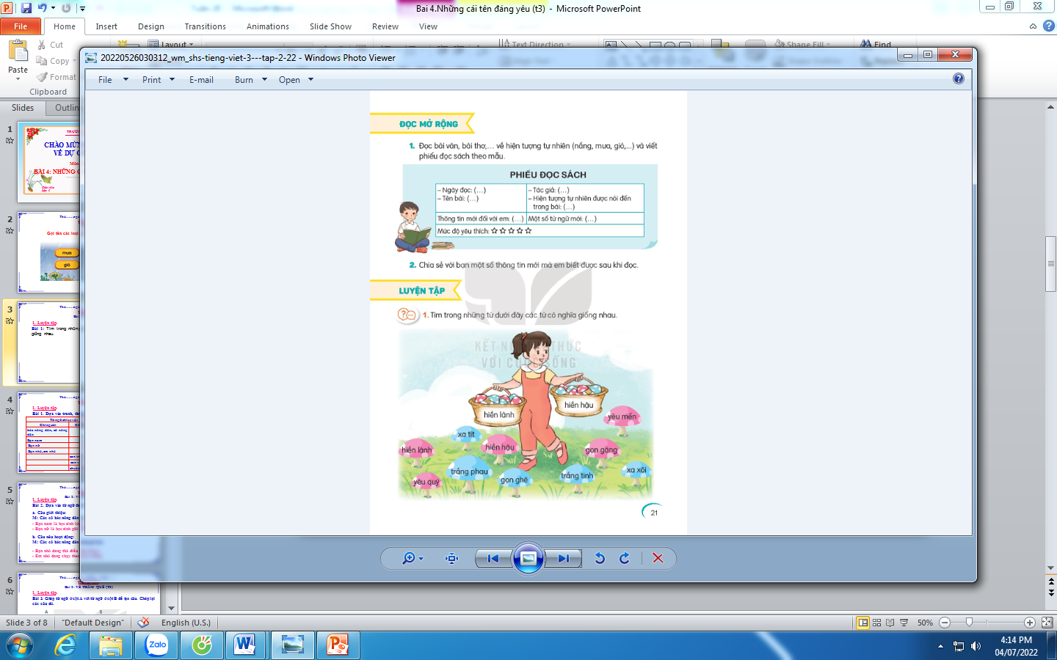
Bài 1: Tìm trong những từ dưới đây các từ có nghĩa giống nhau.
Những từ có nghĩa giống nhau là:
- Hiền lành – hiền hậu
- Xa tít – xa xôi
- Yêu quý – yêu mến
- Gọn ghẽ - gọn gàng
- Trắng tinh – trắng phau

Slide 3
Bài 2. Tìm từ ngữ có nghĩa giống với mỗi từ in đậm dưới đây:
a. Trên bãi cỏ xanh mướt mọc lên một cây nấm mập mạp.
b. Chiếc bàn xinh xắn ơi, thức uống ở đây thật ngon!
c. Hai chú bướm gọi nấm là chiếc mũ kì lạ.
Từ ngữ có nghĩa giống với mỗi từ in đậm:
a. Xanh mướt: xanh mướt, xanh, xanh biếc, xanh tươi, xanh um, xanh xanh,…
b. Xinh xắn: đẹp đẽ, xinh đẹp, đẹp xinh, dễ thương, nhỏ xinh, xinh tươi,…
c. Kì lạ: khác thường, lạ kì, khác lạ, kì dị, kì quái,…

Slide 4
Bài 3. Dựa vào câu chuyện Những cái tên đáng yêu, hỏi – đáp về thời gian các con vật xuất hiện bên cây nấm.
Mẫu:
- Khi nào giun đất bò đến bên cây nấm?
Buổi sáng, giun đất bò đến bên cây nấm.
Khi nào kiến bò đến chân cây nấm?
-Buổi trưa, trời nắng chang chang, Kiến bò đến bên cây nấm.
Khi nào hai chú bướm bay lượn quanh cây nấm?
-Buổi chiều, hai chú bướm bay lượn quanh cây nấm.
Khi nào ếch cốm đi dạo và nhìn thấy cây nấm?
- Tối đến, ếch cốm đi dạo và nhìn thấy cây nấm.

Slide 5

Câu 1. Từ “hạnh phúc” có nghĩa giống
với từ nào dưới đây?
A. Sung sướng
B. Ấm áp
C. Phúc hậu
D. Giàu có
Đáp án: A

Slide 6
Câu 2. Từ nào dưới đây có nghĩa
không giống với các từ còn lại?
A. Cầm.
B. Nắm
C. Cõng
D. Xách.
Đáp án: C

Slide 7
Câu 3. Khi nào em được nghỉ hè?
Tháng 6, em được nghỉ hè?
Nghỉ hè, em về bà ngoại chơi.
C. Em được nghỉ hè vào tháng 6.
Đáp án: C

